Slide 1

05506006 Data Structure and Algorithms
Lab1: Review Object Oriented Programming (Java)
จัดทำโดย นายวิทวัส เหมหงษา และ ดร.รุ่งรัตน์ เวียงศรีพนาวัลย์
สำหรับนักศึกษาภาควิชาสถิติประยุกต์ คณะวิทยาศาสตร์ ปีการศึกษา 1/2560

Slide 2

Outline
COMPUTER SCIENCE
Introduction to Java.
Variable, Data type and Operator.
Control statement.
Array.
What is Object oriented programming?
Class, Object and Method.
Basic Input Output
Java API
*** Array
Data Structure and Algorithm

Slide 3



Introduction to Java.
COMPUTER SCIENCE
แนะนำ IDE
EditPlus
NetBeans
Eclipse
etc.
Data Structure and Algorithm

Slide 4
Introduction to Java. (Cont.)
COMPUTER SCIENCE
การติดตั้ง Java
สามารถ Download JDK (Java Development Kit) ได้ที่ http://www.oracle.com/technetwork/java/javase/downloads/index.html
เพื่อความสะดวกจะติดตั้ง JDK + NetBean
Data Structure and Algorithm

Slide 5
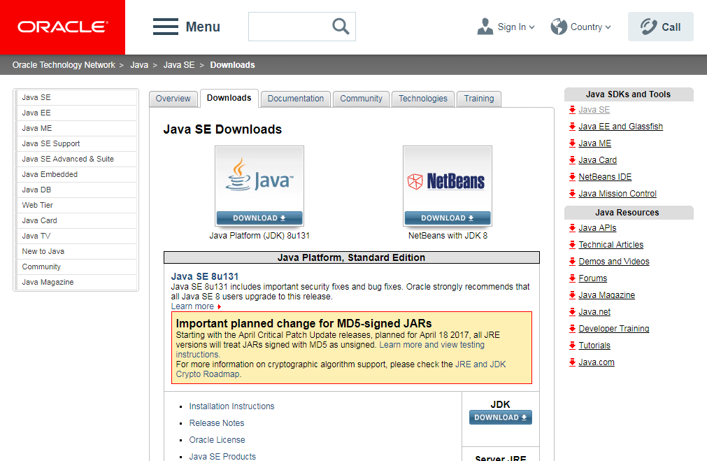
Introduction to Java. (Cont.)
COMPUTER SCIENCE
การติดตั้ง NetBean
1.
Data Structure and Algorithm

Slide 6
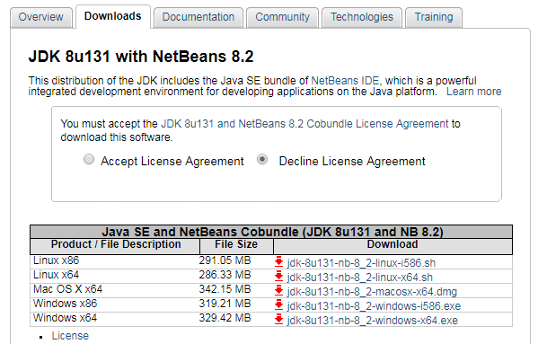
Introduction to Java. (Cont.)
COMPUTER SCIENCE
การติดตั้ง NetBean
2. เลือก Accept License Agreement
3. เลือกตามระบบปฎิบัติการ
2
3
Data Structure and Algorithm

Slide 7
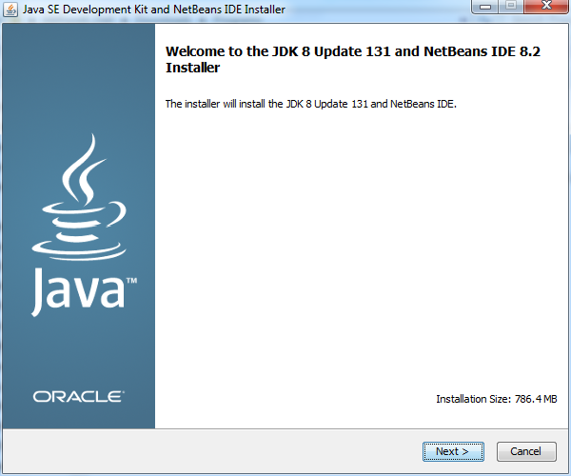

Introduction to Java. (Cont.)
COMPUTER SCIENCE
การติดตั้ง NetBean
4. เปิดไฟล์
5. กด Next
4
5
Data Structure and Algorithm

Slide 8
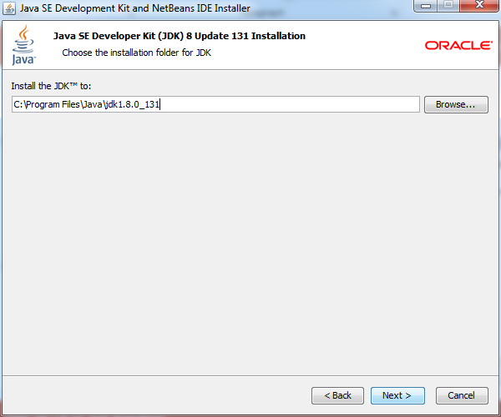
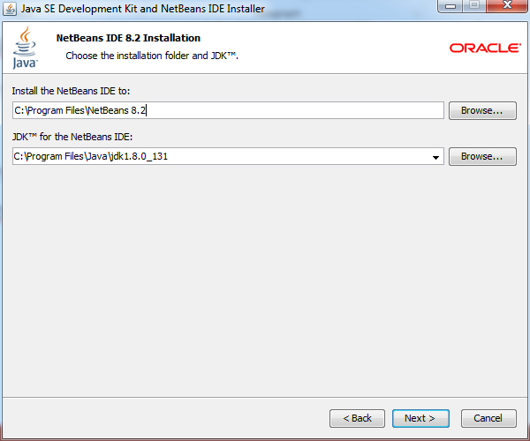
Introduction to Java. (Cont.)
COMPUTER SCIENCE
การติดตั้ง NetBean
6. กำหนด Path สำหรับติดตั้ง JDK
7. กด Next
8. กำหนด Path สำหรับติดตั้ง NetBean และ JDK for Netbean
9. กด Next
6
4
7
8
9
Data Structure and Algorithm

Slide 9
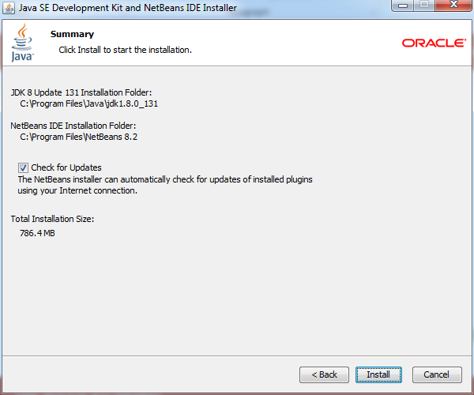
Introduction to Java. (Cont.)
COMPUTER SCIENCE
การติดตั้ง NetBean
10. กด Install
11. รอจนกว่าการติดตั้งจะเสร็จ
12. กด Finish
10
Data Structure and Algorithm

Slide 10
Introduction to Java. (Cont.)
COMPUTER SCIENCE
Java platform (แต่ละ platform จะมีความสามารถที่ต่างกัน)
J2SE (Standard Edition) ใช้เขียนโปรแกรมทั่วไป (Java Application) และพวกโปรแกรมบนเว็บ (Applet)
J2EE (Enterprise Edition)
J2ME (Micro Edition) ใช้เขียนโปรแกรมบนมือถือ + อุปกรณ์อิเล็กโทรนิกส์
Data Structure and Algorithm

Slide 11
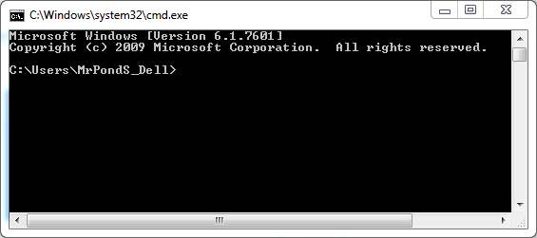
Introduction to Java. (Cont.)
COMPUTER SCIENCE
การ Compile
int a = 10;
int b = 11;
.
.
.
01010101…
.
.
.
javac
java
Compiler
Interpreter
Source code
File .java
Byte code
File .class
Run
JVM (Java Virtual Machine)
Data Structure and Algorithm

Slide 12
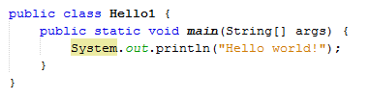
Introduction to Java. (Cont.)
COMPUTER SCIENCE
โปรแกรมสิ้นคิด
Class ชื่อ class จะต้องขึ้นต้นด้วยตัวใหญ่เสมอ
Method main
Method println เป็น Method ที่ Java ได้เตรียมไว้ให้สำหรับเรียใช้แสดงผล ซึ่งถูกเก็บไว้ใน Class System การเรียกใช้จึงต้องใช้ Dot product (.) นั่นเอง
Data Structure and Algorithm

Slide 13
Introduction to Java. (Cont.)
COMPUTER SCIENCE
Variable, Data type and Operator.
Variable การประกาศตัวแปรใน Java
dataType VarName [= Value];
dataType เป็นชนิดของข้อมูลของตัวแปรที่ต้องการ
VarName เป็นชื่อตัวแปรโดยตั้งตามกฎการตั้งชื่อ
Value เป็นค่าของตัวแปร
Data Structure and Algorithm

Slide 14
Introduction to Java. (Cont.)
COMPUTER SCIENCE
Variable, Data type and Operator.
ตัวอย่าง
String name; //ประกาศตัวแปร name เป็นชนิดข้อความ
float score; //ประกาศตัวแปร score เป็นเลขทศนิยม
char grade; //ประกาศตัวแปร grade เป็นชนิดข้อมูลตัวอักขระ
ตัวอย่าง ในกรณีการประกาศตัวแปรพร้อมกำหนดค่าเริ่มต้น
String name = “Boy”; //ประกาศตัวแปร name มีค่าเริ่มต้น Boy
float score = 9.5f; //ประกาศตัวแปร score มีค่าเริ่มต้น 9.5
char grade = ‘A’; //ประกาศตัวแปร grade มีค่าเริ่มต้น A
Data Structure and Algorithm

Slide 15
Introduction to Java. (Cont.)
COMPUTER SCIENCE
Variable, Data type and Operator.
กฎการตั้งชื่อตัวแปรในภาษา Java
ชื่อตัวแปรต้องขึ้นต้นด้วย a-z, A-Z, เครื่องหมาย $ และเครื่องหมาย _ (Underscore) เท่านั้น
ภายในชื่อตัวแปรประกอบด้วย a-z, A-Z, 0-9, เครื่องหมาย $ และเครื่องหมาย _ (Underscore) ห้ามเป็นช่องว่างและเครื่องหมายอื่น
ตัวอักษรตัวพิมพ์เล็กพิมพ์ใหญ่ต่างกัน (Case sensitive)
ห้ามซ้ำกับคำสงวน (Reserved word)
abstract assert boolean break byte case
catch char class const continue default
do double else enum extends final
final float for goto if implement
Data Structure and Algorithm

Slide 16
Introduction to Java. (Cont.)
COMPUTER SCIENCE
Variable, Data type and Operator.
กฎการตั้งชื่อตัวแปรในภาษา Java
การตั้งชื่อตัวแปรเพื่อใช้งานในโปรแกรมนั้น ควรตั้งชื่อให้สื่อความหมาย เมื่อเรามาดูโปรแกรมในภายหลังจะได้รู้ว่าโปรแกรมดังกล่าวใช้ในส่วนใดของโปรแกรม ทำให้สามารถปรับปรุงแก้ไขได้ง่าย
Import instanceof int interface long native
new package private protected public return
short static strictfp super switch synchronized
this throw throw throws transient try
void volatile while
Data Structure and Algorithm

Slide 17
Introduction to Java. (Cont.)
COMPUTER SCIENCE
Variable, Data type and Operator.
Data type
Primitive data type ชนิดข้อมูลพื้นฐานของ Java
Class type ชนิดของข้อมูลที่ถูกถ่ายทอดมาจากคลาสหรือ Interface
Array type ชนิดของข้อมูลทีเป็น Array หรือข้อมูลเป็นชุดๆ
Primitive data type
Non-primitive data type
Data Structure and Algorithm

Slide 18
Introduction to Java. (Cont.)
COMPUTER SCIENCE
Variable, Data type and Operator.
Primitive data type
Data type | Size (Byte) | Value
byte | 1 | -128 ถึง +127
short | 2 | -32,768 ถึง +32,767
int | 4 | -2,147,483,684 ถึง +2,147,483,647
long | 8 | -9,223,372,036,854,775,808 ถึง +9,223,327,036,854,772,807
float | 4 | -3.40292347E+38 ถึง +3.40292347E+38
double | 8 | -1.79769313486231570E+308 ถึง +1.79769313486231570E+308
char | 2 | 65,536 ตัวอักษร ได้แก่ a-z, A-Z, 0-9, สัญลักษณ์
boolean | True / False | เก็บค่า จริงหรือเท็จ
Data Structure and Algorithm

Slide 19
Introduction to Java. (Cont.)
COMPUTER SCIENCE
Variable, Data type and Operator.
Note
byte a = 1;
int b = 2;
double c = 1;
int x = a+b;
byte y = a+b;
byte y = (byte) (a+b);
double z = a/b;
double z = (double) a/b;
double q = 1/2;
double q = (double) 1/2;
a = b;
a = (byte) b;
เรียกว่า “Casting”
Data Structure and Algorithm
Notes:
cast

Slide 20
Introduction to Java. (Cont.)
COMPUTER SCIENCE
Variable, Data type and Operator.
Non-primitive data type (ตัวอย่าง)
Data type | Value
String | เก็บสายอักขระ (ข้อความ)
Array | เก็บชุดข้อมูล
Data Structure and Algorithm

Slide 21
Introduction to Java. (Cont.)
COMPUTER SCIENCE
Variable, Data type and Operator.
Operator
Assignment operators
Operator | Notation | Example
= | เท่ากับ | A = B
+= | บวกเท่ากับ : A = A + B | A += B
-= | ลบเท่ากับ : A = A – B | A -= B
*= | คูณเท่ากับ : A = A * B | A *= B
/= | หารเท่ากับ : A = A / B | A /= B
%= | หารเอาเศษเท่ากับ : A = A % B | A %= B
Data Structure and Algorithm

Slide 22
Introduction to Java. (Cont.)
COMPUTER SCIENCE
Variable, Data type and Operator.
Operator
Arithmetic operators
*** Note ลำดับความสำคัญเครื่องหมาย * / % จะมีความสำคัญกว่า + - และจะทำ () ก่อน
Operator | Notation | Example
+ | บวก | A + B
- | ลบ | A - B
* | คูณ | A * B
/ | หาร (div) | A / B
% | หารเอาเศษ (mod) | A % B
Data Structure and Algorithm

Slide 23
Introduction to Java. (Cont.)
COMPUTER SCIENCE
Variable, Data type and Operator.
Operator
Comparison operators
Operator | Notation
== | เท่ากับ
!= | ไม่เท่ากับ
> | มากกว่า
>= | มากกว่าหรือเท่ากับ
< | น้อยกว่า
<= | น้อยกว่าหรือเท่ากับ
Data Structure and Algorithm

Slide 24
Introduction to Java. (Cont.)
COMPUTER SCIENCE
Variable, Data type and Operator.
Operator
Logical operators
Operator | Notation
&& | AND
|| | OR
! | NOT
A | B | A && B | A || B | !A | !B
T | T | T | T | F | F
T | F | F | T | F | T
F | T | F | T | T | F
F | F | F | F | T | T
Data Structure and Algorithm

Slide 25
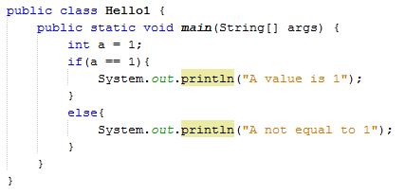
Introduction to Java. (Cont.)
COMPUTER SCIENCE
Control statement.
if else
ตัวอย่างโปรแกรม
Data Structure and Algorithm

Slide 26
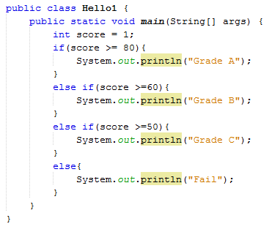
Introduction to Java. (Cont.)
COMPUTER SCIENCE
Control statement.
if else if else
ตัวอย่างโปรแกรม
Data Structure and Algorithm

Slide 27
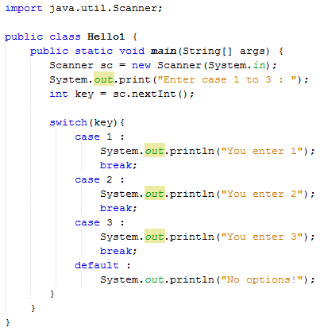
Introduction to Java. (Cont.)
COMPUTER SCIENCE
Control statement.
switch case
ตัวอย่างโปรแกรม
Data Structure and Algorithm

Slide 28

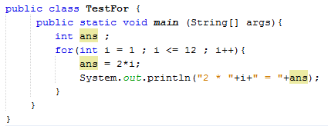
Introduction to Java. (Cont.)
COMPUTER SCIENCE
Control statement.
for
ตัวอย่างโปรแกรม
Data Structure and Algorithm

Slide 29
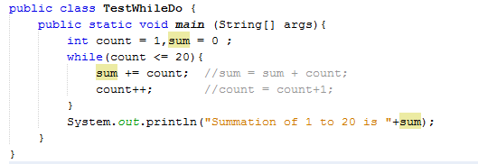
Introduction to Java. (Cont.)
COMPUTER SCIENCE
Control statement.
while do
ตัวอย่างโปรแกรม
Data Structure and Algorithm

Slide 30
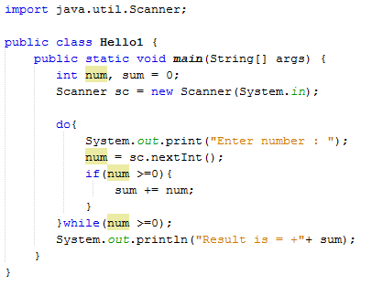
Introduction to Java. (Cont.)
COMPUTER SCIENCE
Control statement.
do while
ตัวอย่างโปรแกรม
Data Structure and Algorithm

Slide 31
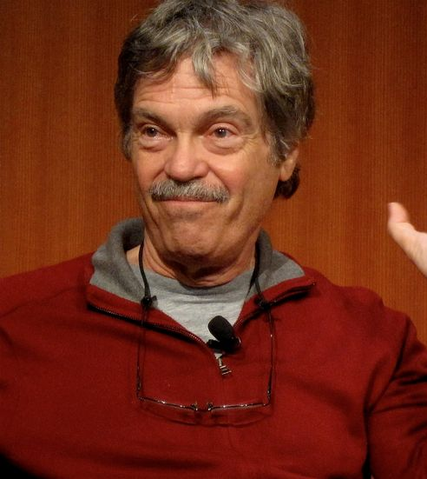
Introduction to Java. (Cont.)
COMPUTER SCIENCE
What is Object oriented programming?
การเขียนโปรแกรมเชิงวัตถุ
อาลัน เคย์ (Alan Kay) ได้เสนอกฎ 5 ข้อ ที่เป็นแนวทางของภาษาคอมพิวเตอร์เชิงวัตถุ หรือที่เรียกว่า Object-Oriented Programming (OOP) ไว้ดังนี้
1. ทุก ๆ สิ่งเป็นวัตถุ (Everything is an Object)
2. โปรแกรม ก็คือ กลุ่มของวัตถุที่ส่งข่าวสารบอกกันและกันให้ทำงาน (A Program is a Bunch of Object Telling Each Other What to do by Sending Messages)
3. ในวัตถุแต่ละวัตถุจะต้องมีหน่วยความจำและประกอบไปด้วยวัตถุอื่น ๆ (Each Object has Its Own Memory Made Up of Other Objects)
4. วัตถุทุกชนิดจะต้องจัดอยู่ในประเภทใดประเภทหนึ่ง (Every Object has a Type)
5. วัตถุที่จัดอยู่ในประเภทเดียวกันย่อมได้รับข่าวสารเสมือนกัน (All Object of a Particular Type Can Receive the Same Messages)
https://i.pinimg.com/736x/ed/05/5f/ed055f2b2414e671b0e34bc8ac16a6f1--alan-kay.jpg
Data Structure and Algorithm

Slide 32

Introduction to Java. (Cont.)
COMPUTER SCIENCE
What is Object oriented programming?
ใส้ดินสอ
แท่งไม้
Attribute
ยางลบ
Class
ดินสอ
ใช้มือจับและเขียนลงบนวัสดุรองรับ
Method
“วัตถุแต่ละอย่างนั้น ต่างก็มีลักษณะและวิธีการใช้งานเป็นของตัวเอง”
Data Structure and Algorithm

Slide 33
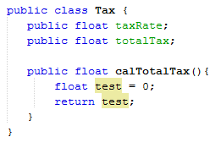
Class, Object, Attribute and Method.
COMPUTER SCIENCE
Class
ให้ Class เป็น Class ภาษี Attribute คืออัตราการเติบโตของภาษี (taxRate) และจำนวนเงินที่ต้องจ่าย (totalTax) ส่วนการทำงาน (Method) ก็คือการคำนวนเงินภาษีที่ต้องจ่าย (calTotalTax)
Tax
taxRate : float totalTex : float
calTotalTax : float
Data Structure and Algorithm

Slide 34

Class, Object, Attribute and Method.
COMPUTER SCIENCE
ตัวอย่าง การสร้าง Class
สร้าง Class ของนักเรียนชื่อ Student ประกาศ Attribute 2 ตัวได้แก่ ชื่อนักเรียน (name) เป็นข้อความ และอายุ (age) เป็นจำนวนเต็ม
Data Structure and Algorithm

Slide 35
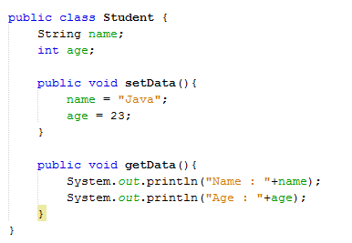
Class, Object, Attribute and Method.
COMPUTER SCIENCE
ตัวอย่าง การประกาศ Method
สมมติให้ Method นี้เมื่อถูเรียกใช้จะเป็นการกำหนดค่าชื่อและอายุของนักเรียน (setData()) และ Method สำหรับแสดงชื่อและอายุของนักเรียน (getData()) โดย Method ทั้งสองนี้จะไม่มีการคืนค่า ไม่มีในส่วนของ return_type จึงกำหนดให้เป็น void
Data Structure and Algorithm

Slide 36
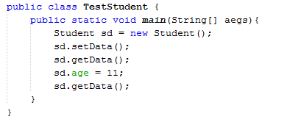
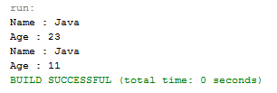
Class, Object, Attribute and Method.
COMPUTER SCIENCE
ตัวอย่าง การใช้งาน Class และประกาศ Object
สร้าง Class ใหม่ทดสอบการทำงานโดย Main class และประกาศ Object เพื่อเรียกใช้งาน Class Student
Data Structure and Algorithm

Slide 37
Basic Input Output : Reading input: The Scanner Class
COMPUTER SCIENCE
PACKAGE
import java.util.Scanner;
SYNTAX
//Declaration of Scanner "variable"
Scanner scVar = new Scanner(System.in);
//Functionality provided
scVar.nextInt();
scVar.nextDouble();
......
อ่านค่าจำนวนเต็มจาก source System.in
อ่านค่าจำนวนจริงจาก source System.in
Method อื่นๆ
Data Structure and Algorithm

Slide 38
Basic Input Output : ตัวอย่างการรับค่าอุณภูมิเป็น Fahrenheit
COMPUTER SCIENCE
import java.util.Scanner; // or import java.util.*;
public class TemperatureInteractive {
public static void main(String[] args) {
double fahrenheit, celsius;
Scanner sc = new Scanner(System.in);
System.out.print("Enter temperature in Fahrenheit: ");
fahrenheit = sc.nextDouble();
celsius = (5.0/9) * (fahrenheit – 32);
System.out.println("Celsius: " + celsius);
}
}
TemperatureInteractive.java
Data Structure and Algorithm

Slide 39
Basic Input Output : Key Points
COMPUTER SCIENCE
1. The statement
Scanner sc = new Scanner(System.in);
กำหนดค่าตัวแปร “sc” ให้มีชนิดเป็น Scanner
2. ทำการ initialization
“new Scanner(System.in)”
สร้าง Scanner object
โดยตัวรับข้อมูลคือคีย์บอร์ด “System.in” (System.in=keyboard)
ดังนั้น object sc จะรับข้อมูลจาก keyboard
จริงๆ แล้ว Scanner สามารถใช้กับ sources อื่นๆ ได้
3. หลังจาก initialization เสร็จแล้ว object sc ทำหน้าที่ในการรับข้อมูลชนิดต่างๆ จากคีย์บอร์ด
4. The statement
fahrenheit = sc.nextDouble();
nextDouble() คือ method returns ค่าจำนวนจริง (double)
Scanner object sc เปลี่ยน input ไปตามชนิดของข้อมูลตาม method ที่เรียกใช้และ return ค่าออกมา
5. ปกติเวลาใช้ Scanner จะเรียกใช้เพียง object เดียว แล้วเลือกเรียก method สำหรับข้อมูลแต่ละประเภท
Data Structure and Algorithm

Slide 40
Basic Input Output : The Standard Output
COMPUTER SCIENCE
การแสดงผลออกทางหน้าจอ (Screen)
System.out
SYNTAX
//Functionality provided
System.out.print( output_string );
System.out.println( output_string );
System.out.printf( format_string, [items] );
Data Structure and Algorithm

Slide 41
Basic Input Output : The Standard Output
COMPUTER SCIENCE
ตัวอย่างการใช้ System.out ในการแสดงผล
System.out.print("ABC");
System.out.println("DEF");
System.out.println("GHI");
System.out.printf("Very C-like %.3f\n", 3.14159);
Output:
ABCDEF
GHI
Very C-like 3.142
Data Structure and Algorithm

Slide 42
Java API
COMPUTER SCIENCE
Scanner class เป็นส่วนหนึ่งของ Java API
API: คือ interface สำหรับโปรแกรมอื่นในการติดต่อกับโปรแกรมของเราโดยไม่ต้องเข้าถึงข้อมูลของโปรแกรมโดยตรง
API ประกอบไปด้วย class หลายคลาสซึ่งไม่จำเป็นต้องรู้ทุก class
Documentation, http://docs.oracle.com/javase/7/docs/api/
For Java programmers, it is very important to refer to the API documentation regularly!
เราสามารถดู method ต่างๆ ของแต่ละ class ได้จาก API
ยกตัวอย่าง API ของ math Package: java.lang (default)
Data Structure and Algorithm

Slide 43
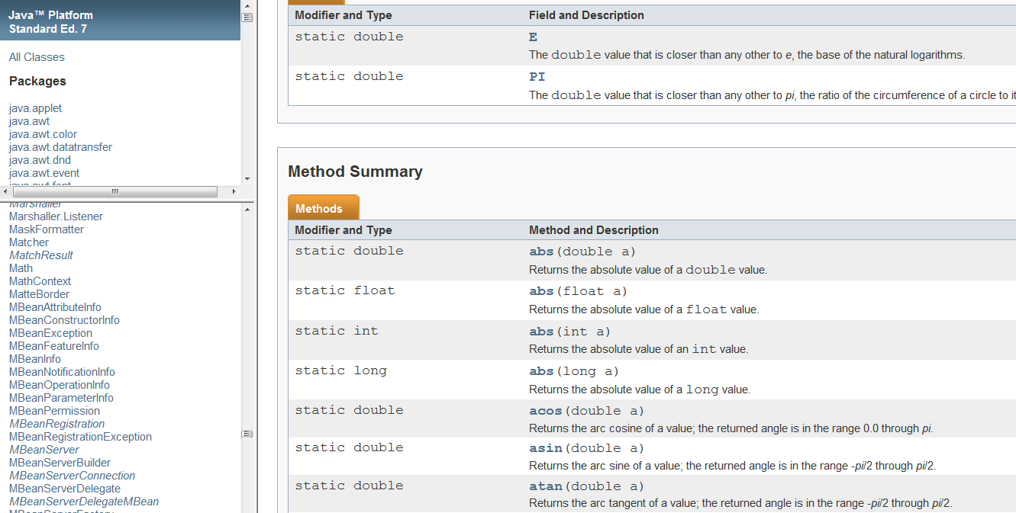
Java API
COMPUTER SCIENCE
ตัวอย่าง API ของ math Package: java.lang (default)
ตัวอย่างการใช้ : double area = Math.PI * Math.pow(radius,2);
Some useful Math methods:
abs()
ceil()
floor()
max()
min()
pow()
random()
sqrt()
Data Structure and Algorithm

Slide 44
Modifier in Java.
COMPUTER SCIENCE
Non access modifier คือ Keyword ที่ใช้กำหนดคุณสมบัติอื่นๆ ที่ไม่ใช่ระดับการเข้าถึงข้อมูลของ Class
Access modifier คือ Keyword ที่ใช้กำหนดระดับการเข้าถึงข้อมูล เพื่อรักษาความปลอดภัยและป้องกันการเปลี่ยนแปลงข้อมูลภายใน Class
Non Access Modifier
Access Modifier
Data Structure and Algorithm

Slide 45
Modifier in Java. (Cont.)
COMPUTER SCIENCE
static
1. Attribute ที่เป็น static ควรมีคุณสมบัติดังนี้
Attribute นั้นถูกสร้างขึ้นครั้งแรกครั้งเดียว
Attribute นั้นถูกเรียกใช้บ่อยๆ และจากหลาย Object
final
ใช้เป็น Keyword สำหรับ Attribute หรือ Class นั้นๆ เป็นแบบ final modifier ซึ่งมีคุณสมบัติดังนี้
2. Method ที่เป็นแบบ static จะมีคุณสมบัติดังนี้
Method นั้นถูกเรียกใช้งานได้ตลอดเวลาที่อยู่ในขอบเขตของ Class
Method นั้นถูกเรียกจาก Class อื่นผ่านชื่อ Class ได้โดยไม่ต้องผ่าน Object
Attribute จะไม่สามารถถูกเปลี่ยนแปลงค่าได้ ตลอดการทำงานของโปรแกรม
Class นั้นจะไม่ให้สืบทอดคุณสมบัติได้
Non Access Modifier
Data Structure and Algorithm

Slide 46
Modifier in Java. (Cont.)
COMPUTER SCIENCE
public
มีขอบเขตการเข้าใช้งานได้จากทุก Class
private
มีขอบเขตการเข้าใช้งานข้อมูลภายใน Class เดียวกันเท่านั้น
protected
มีขอบเขตการเข้าใช้งานข้อมูลภายใน Class เดียวกัน และ Class ที่สืบทอดกัน
package
มีขอบเขตการเข้าใช้งานข้อมูลภายใน Class เดียวกัน และ Class อื่นที่อยู่ภายใน package เดียวกัน
Access Modifier
Data Structure and Algorithm

Slide 47
Array
COMPUTER SCIENCE
คือ ชนิดข้อมูลแบบชุดที่จะใช้ตัวแปรชื่อเดียวกันได้แต่สามารถมีตัวชี้ (INDEX) ได้หลาย ๆ ตัว ซึ่งจะช่วยประหยัดตัวแปรที่มีความหมายเดียวกันแต่ต้องใช้หลาย ๆ ตัวได้
เช่น ข้อมูลคะแนนของนักศึกษาปีที่ 2 ภาควิชาสถิติประยุกต์, ข้อมูลคะแนนของนักกีฬาเทนนิส, ข้อมูลสถิติต่างๆ ฯลฯ
Array เป็นวิธีการที่ง่ายที่สุดในการเก็บกลุ่มของข้อมูลที่มีชนิดเดียวกัน ( a collection of data of the same type (homogeneous))
จะมีตัวชี้ index ในการบอกตำแหน่ง
Data Structure and Algorithm

Slide 48
Array
COMPUTER SCIENCE
Array เป็น object ไม่ใช่ primitive data type โดยจะเก็บข้อมูลแต่ละตัว ต่อเนื่องกันในหน่วยความจำ
ตัวชี้ (index) ในการบอกตำแหน่ง [] จะเริ่มต้น ที่ 0 และตัวสุดท้ายคือ จำนวนช่องใน size -1
จะดูขนาดของ array ได้จาก attribute ชื่อ length (เป็น public) เรียกใช้โดย
ชื่ออะเรย์.length เช่น A.length
ตัวอย่าง การเก็บข้อมูลชนิดจำนวนเต็มจำนวน 5 ตัว ใน array ชื่อ A
การกำหนดค่า A[0]=24;
A[1]=7;
A[2]=-3;
A[3]=15;
A[4]=9;
A
24
7
-3
15
9
[CS1020 Lecture 4: Collection of Data]
A[0]
A[1]
A[2]
A[3]
A[4]
Data Structure and Algorithm

Slide 49
การใช้งานอะเรย์: การกำหนดค่าวิธีที่ 1
COMPUTER SCIENCE
การสร้างสามารถเขียนอีกแบบได้ดังนี้
ชนิดของข้อมูล ชื่ออะเรย์ []
สร้างชื่อของอะเรย์ จะสร้างแค่ชื่ออะเรย์ยังไม่จองเนื้อที่
ชนิดของข้อมูล [] ชื่ออะเรย์
เช่น int[] A;
char[] c;
double[] d;
String[] S;
2. กำหนดขนาด (ขั้นตอนนี้จะจองเนื้อที่ในหน่วยความจำ)
ชื่ออะเรย์ = new ชนิดของข้อมูล[ขนาดของอะเรย์]
เช่น A = new int[3];
c = new char[5];
d = new double[10];
S = new String[6];
int[] A;
A = new int[3];
char[] c;
c = new char[5];
double[] d;
d = new double[10];
String[] S;
S = new String[6];
*เนื่องจาก array เป็น object จึงต้องมีการ new เพื่อสร้าง object ชนิด array ขึ้นมา
Data Structure and Algorithm

Slide 50
การใช้งานอะเรย์: สิ่งที่เกิดขึ้นตอนกำหนดค่า
COMPUTER SCIENCE
int[] A;
A เก็บตำแหน่งว่าค่าของ Array A
อยู่ตรงไหนในหน่วยความจำซึ่งยังไม่มี
1.
2.
A
A = new int[3];
2.1 สร้าง ก้อนข้อมูลที่มีข้อมูลประเภท
int 3 ตัวต่อกัน
A
2.2 กำหนดค่าเริ่มต้นให้ ในที่นี้เป็น int ค่าเริ่มต้น
เป็น 0 ถ้าเป็นชนิดข้อมูลประเภท object เช่น
String จะเป็น Null
0
A
0
0
2.3. ให้ A ชี้ไปที่ช่องแรกของข้อมูลนั้น
ตัวชี้นี้ภาษาจาวาเรียกว่า reference
0
A[0]
A
0
A[1]
0
A[2]
Data Structure and Algorithm

Slide 51
การใช้งานอะเรย์: การกำหนดค่าวิธีที่ 2
COMPUTER SCIENCE
สร้างชื่อของอะเรย์ และ กำหนดขนาดในบรรทัดเดียว (สร้าง object ในบรรทัดเดียว)
ชนิดของข้อมูล[] ชื่ออะเรย์
ชื่ออะเรย์ = new ชนิดของข้อมูล[ขนาดของอะเรย์]
ชนิดของข้อมูล[] ชื่ออะเรย์ = new ชนิดของข้อมูล[ขนาดของอะเรย์]
char[] c;
c = new char[5];
char[] c = new char[5];
double[] d;
d = new double[10];
int[] A;
A = new int[3];
int[] A = new int[3];
*เนื่องจาก array เป็น object จึงต้องมีการ new เพื่อสร้าง object ชนิด array ขึ้นมา
Data Structure and Algorithm

Slide 52
การใช้งานอะเรย์: การกำหนดค่าวิธีที่ 3
COMPUTER SCIENCE
สร้างชื่อของอะเรย์ และ กำหนดค่าของข้อมูลลงไปเลย กรณีนี้ต้องทราบค่าข้อมูล
int[] A = {10,34,45}
char[] c = {‘a’,’b’,’c’,’d’,’e’};
double[] d = {1.1, 2.45, 5.6, 7.8, 9.10, 0.5, 1.6, 4.8, 5.45, 10.9};
String[] S = {“Hello”, “kmitl”, “science”}
Data Structure and Algorithm

Slide 53
ปัญหาใหญ่ของโครงสร้างข้อมูลแบบอะเรย์คือ
COMPUTER SCIENCE
ขนาดคงที่
ต้อง กำหนด (declare) ขึ้นมาใหม่ และ คอมไพล์โปรแกรมใหม่ถ้าขนาดเปลี่ยน
Data Structure and Algorithm

Slide 54

Reference.
COMPUTER SCIENCE
สำนักวิทยบริหารและเทคโนโลยีสารสนเทศ. การเขียนโปรแกรมเชิงวัตถุ OOP (Object Oriented Programming). [Online]. Available: https://arit.rmu
tsv.ac.th/th/blogs/80-%E0%B8%81%E0%B8%B2%E0%B8%A3%E0%B9%80%E0%B8%82%E0%B8%B5%E0%B8%A2%E0%B8%99%E0
%B9%82%E0%B8%9B%E0%B8%A3%E0%B9%81%E0%B8%81%E0%B8%A3%E0%B8%A1%E0%B9%80%E0%B8%8A%E0%B8%B4%E 0%B8%87%E0%B8%A7%E0%B8%B1%E0%B8%95%E0%B8%96%E0%B8%B8-oop-object-oriented-programming-537. . เข้าถึงเมื่อวันที่ 1 ธ.ค. 2559
ดร. รุ่งรัตน์ เวียงศรีพนาวัลย์. 2559. เอกสารประกอบการสอน Data Structure.
ดร. รุ่งรัตน์ เวียงศรีพนาวัลย์. 2558. เอกสารประกอบการสอน Array and Sorting.
สุดา เธียรมนตรี. คู่มือเรียนเขียนโปรแกรมภาษา Java ฉบับสมบูรณ์.
วิษณุ ช้างเนียม. 2556. โครงสร้างข้อมูล.
Data Structure and Algorithm

